Slide 1
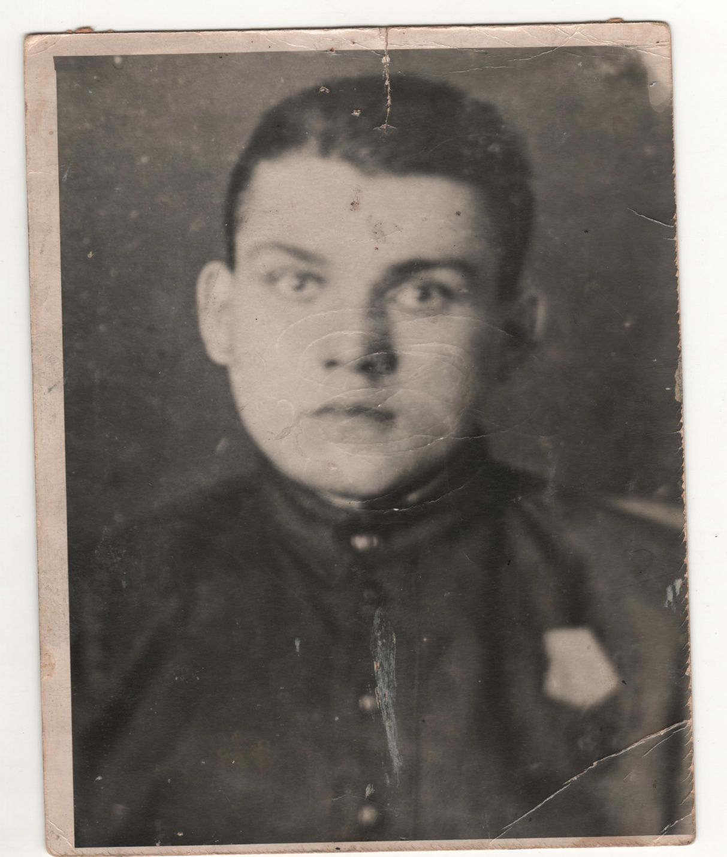
Мой прадедушка на войне
Фотография сделана в 1941 году

Slide 2
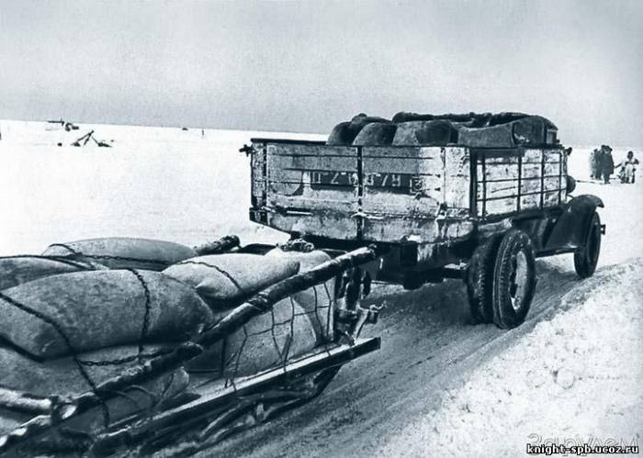
Лесников Константин Иванович. Родился в 1919 году, станция Пола, Парфинского района ( до войны Ленинградская область). Накануне войны ему было всего 22 года. Уже в 1941 призвали на фронт, по распределению попал в Ленинград, зимой 1941 по Дороге жизни ( по Ладожскому озеру) на полуторке перевозил продовольствие, людей из Блокадного Ленинграда. Дорога жизни находилась под постоянным обстрелом немецкой артиллерии и подвергалась налетам авиации, тем самым каждый день рисковал жизнью ради победы над фашизмом.

Slide 3
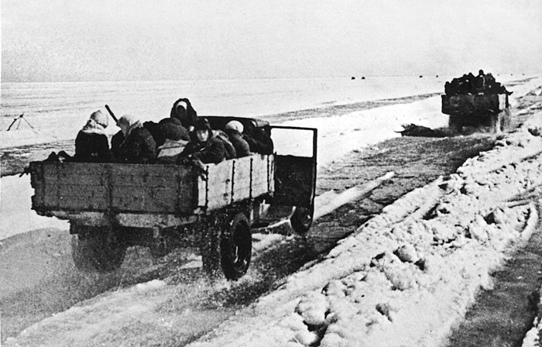
Зимой 1943 был тяжело ранен - в его грузовик попала бомба с немецкого самолета, чудом остался жив, 7 месяцев провел в госпитале. Врачи спасли ему жизнь, но ранение было слишком серьезное, раздроблено бедро и повреждены органы живота. После чего он остался инвалидом на всю жизнь. В 1944 комиссован из армии, вернулся домой. Награжден медалями и орденами ( в том числе "За оборону Ленинграда"). Умер после войны, в 1961 году.

Slide 4
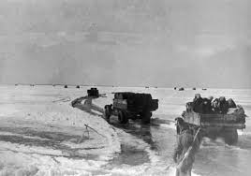
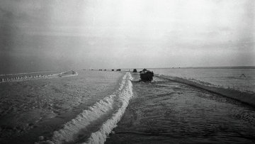
Дорога Жизни - во время Великой Отечественной войны единственная транспортная магистраль через Ладожское озеро. В периоды навигации — по воде, зимой — по льду. Связывала с 12 сентября 1941 по январь 1944 года блокадный Ленинград со страной. Автодорога, проложенная по льду, часто называется Ледовой дорогой жизни (официально — Военно-автомобильная дорога № 101 (№ 102)). У маяка Осиновец существует также музей «Дорога жизни».

Slide 6
